Slide 1
Présentation des actions et des projets mis en œuvre sur la commune des Contamines-Montjoie

Slide 2
Depuis 2015 : une synergie entre Commune / Communauté de Communes Pays du Mont-Blanc et ASTERS
2
Une mutualisation avec la Communauté de Communes (CCPMB) pour une cohésion des actions sur le volet Education à l’environnement
Un réseau d’animation et d’éducation à l’environnement
4 animateurs mobilisés toute l’année - 200 000 € de budget par an
250 interventions dans les écoles
2280 élèves par an participent aux animations = plus de 50 % des enfants scolarisés en primaire

Slide 3
Depuis 2015 : une synergie entre Commune / Communauté de Communes Pays du Mont-Blanc et ASTERS
3
Des dossiers en cours sur les ENS (CTENS Pays du Mont-Blanc) pour financer et promouvoir des projets de connaissance, de gestion et préservation de l’environnement, touristiques et agricoles, ainsi que la mise en œuvre de projets européens (Espaces valléens, PITER Parcours, POIA Sentier nature, Rando Nature, …)
-Programme CTENS sur 5 ans
-Projet territorial de préservation et de mise en valeur du patrimoine
naturel et des paysages
-Financement via la taxe départementale d’aménagement
-Budget CTENS :
7 788 000 € financé à presque 59% par le Conseil Départemental de Haute-Savoie
Actions de la CCPMB : 656 000 €
Actions de la commune des Contamines-Montjoie : 20 projets
pour plus d’1,5 millions d’euros

Slide 4
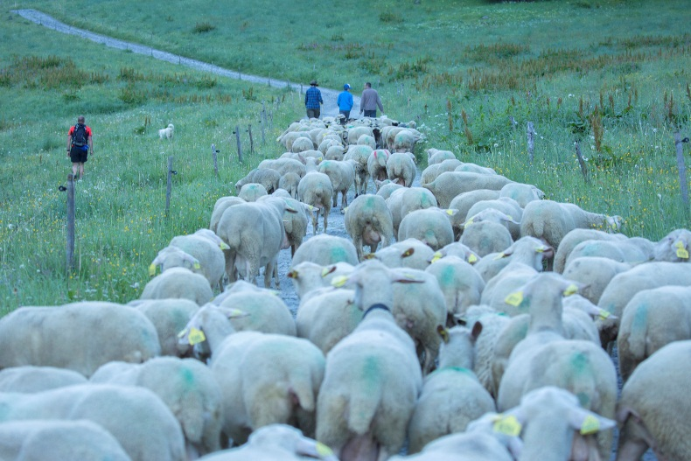
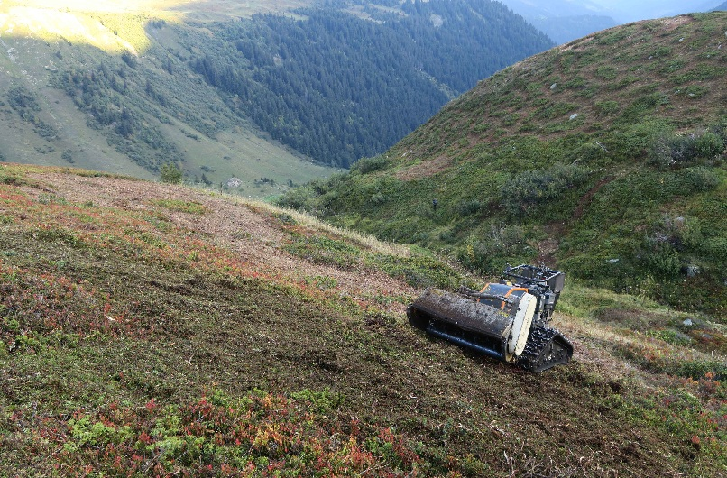
Exemple de projet sur la commune
4
-Installation d’une jeune bergère et d’un troupeau d’ovins de 150 brebis – développement de son activité en vente directe de fromage.
Avec création d’un abri de berger sur Jovet en 2019 :
montant estimatif 45 000 € HT avec des aides sollicitées auprès de la Région et du FEADER (Europe).
-30 hectares recouverts pour l’alpage
-réhabilitation des habitats de reproduction du Tetras-Lyre pour le maintien de l’espèce
Montant total 50 000 € financés à 75 %
Financement : commune / ASTERS / Féderation des Chasseurs/ Région / ACCA

Slide 5
Un plan d’actions entre la commune et ASTERS
5
Asters /Commune des Contamines-Montjoie
Un partenariat étroit avec la Commune qui permet d’engager des aménagements pastoraux, faunistiques et touristiques au sein de la réserve (superficie 5500ha) et de développement des espaces d’accueil et de sensibilisation des publics
Accueil et sensibilisation des publics avec des animations et des événements
Exemple de programme d’animations : « un été nature au sommet »

Slide 6
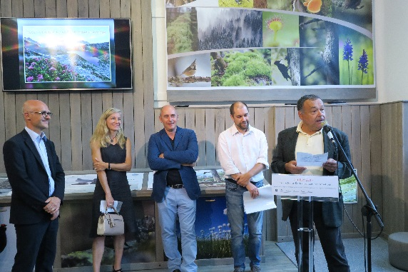
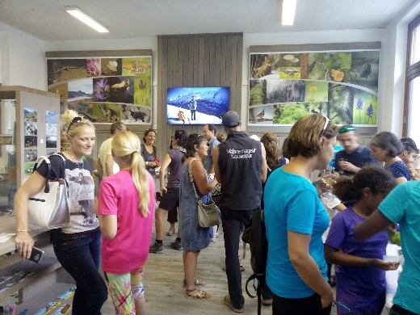
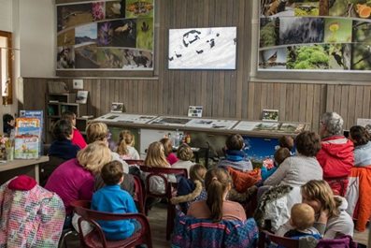
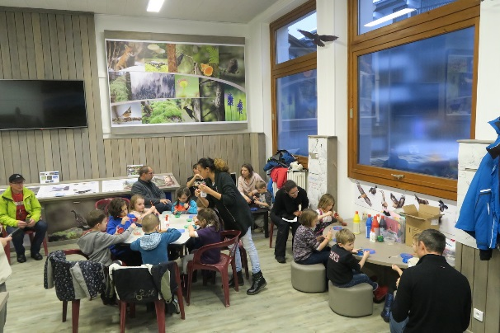
Un Espace nature au sommet
6

Slide 7
Le développement d’un Sentier nature
7
Développement d’un programme de découverte Nature et Patrimoine sur la commune des Contamines-Montjoie
(FEDER-POIA : Développement d’un pôle Nature et Patrimoine).
Création d’un circuit de 4,2 km allant de l’office de Tourisme au site de Notre Dame de la Gorge
Des visuels sur l’histoire et l’environnement des Contamines-Montjoie
Un budget de 120 000 €
Financement :
50% POIA-FEDER
50% Office de tourisme

Slide 8
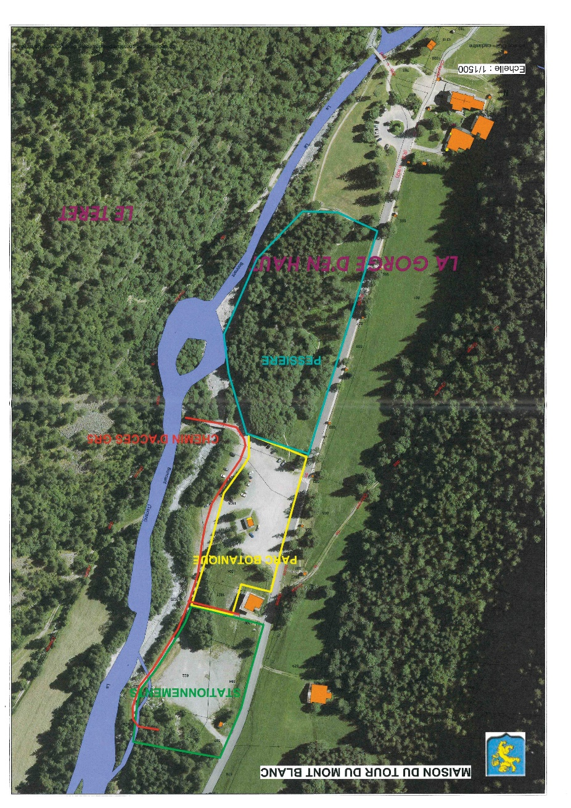
Pôle d’accueil nature et patrimoine de Notre Dame de la Gorge – Maison du Tour du Mont-Blanc
8
Depuis 2015, après des négociations menées avec les Pères de Saint François de Sales et EDF, la Commune dispose, pour l’euro symbolique, de l’ensemble des terrains situés de la maison EDF jusqu’à la Chapelle Notre Dame de la Gorge, bâtiment EDF inclus
Objectif :
Sensibiliser les publics aux enjeux de préservation des patrimoines naturel et culturels (plusieurs centaines de milliers de visiteurs passent chaque année sur ce site, site stratégique de l’espace Mont-Blanc)
Des financements dans le cadre :
du projet PITER : budget 220 000€ dont 187 000€ de subvention
Du projet CTENS : 1,048 millions dont 367 900€ de subvention

Slide 9
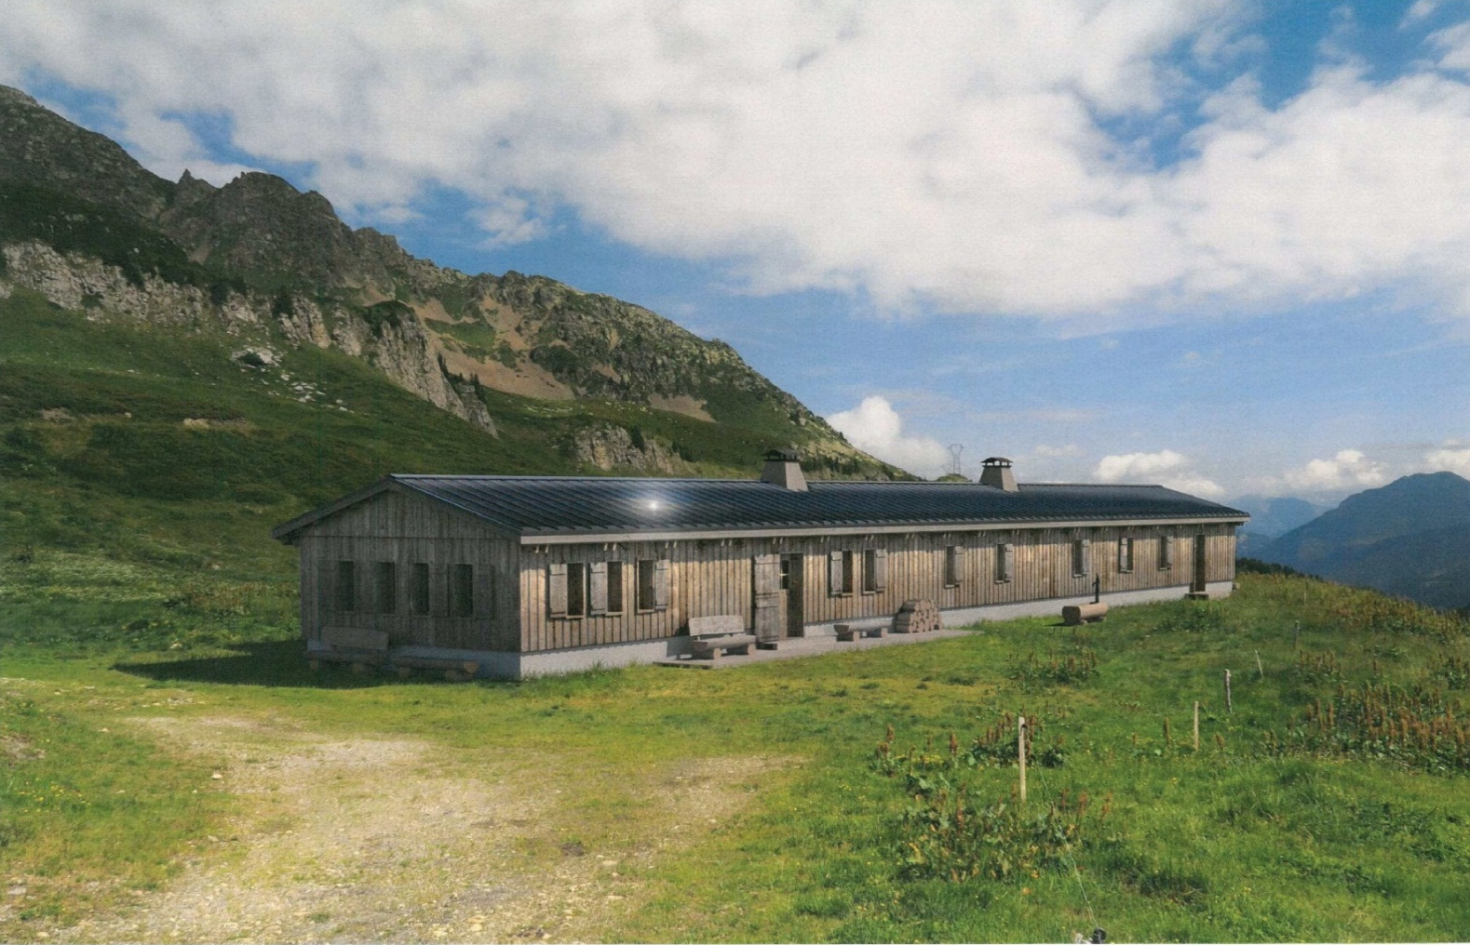
Refuge des Prés
9
Projet de partenariat pour le réaménagement du bâtiment pour le transformer en refuge ouvert été – hiver, par la Compagnie des Guides de Saint-Gervais – Les Contamines-Montjoie

Slide 10
Une application Rando Nature dans les réserves
10
Extrait de la fiche action 9 de l’Espace Valléen de la Communauté de Communes Pays du Mont-Blanc (CCPMB)
Réalisation de topos-guides de randonnées numériques dans les réserves naturelles de Passy et des Contamines-Montjoie avec un contenu faune, flore, patrimoine… pour valoriser, découvrir
Un budget de 106 000 €
Financement :
80% FEDER / ETAT
20% ASTERS

